Slide 1
数据挖掘
第一章作业
宋子旻 信管2302 202321054046

Slide 2
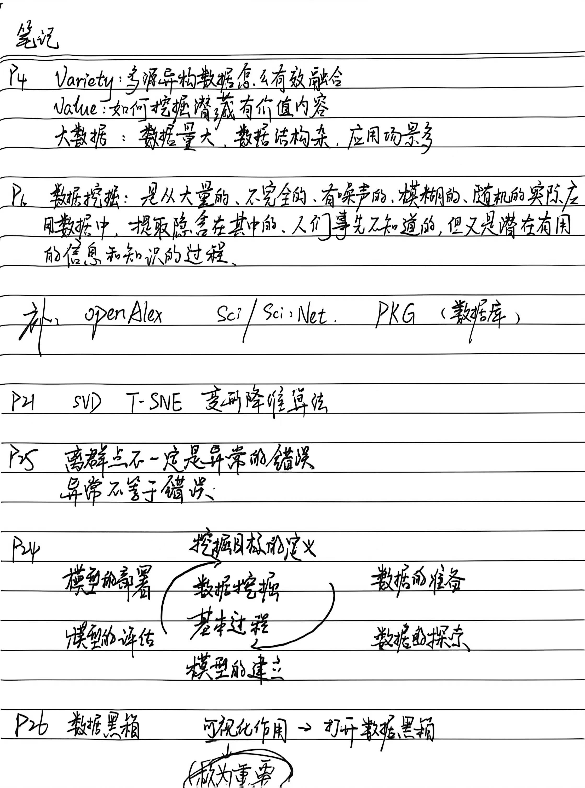
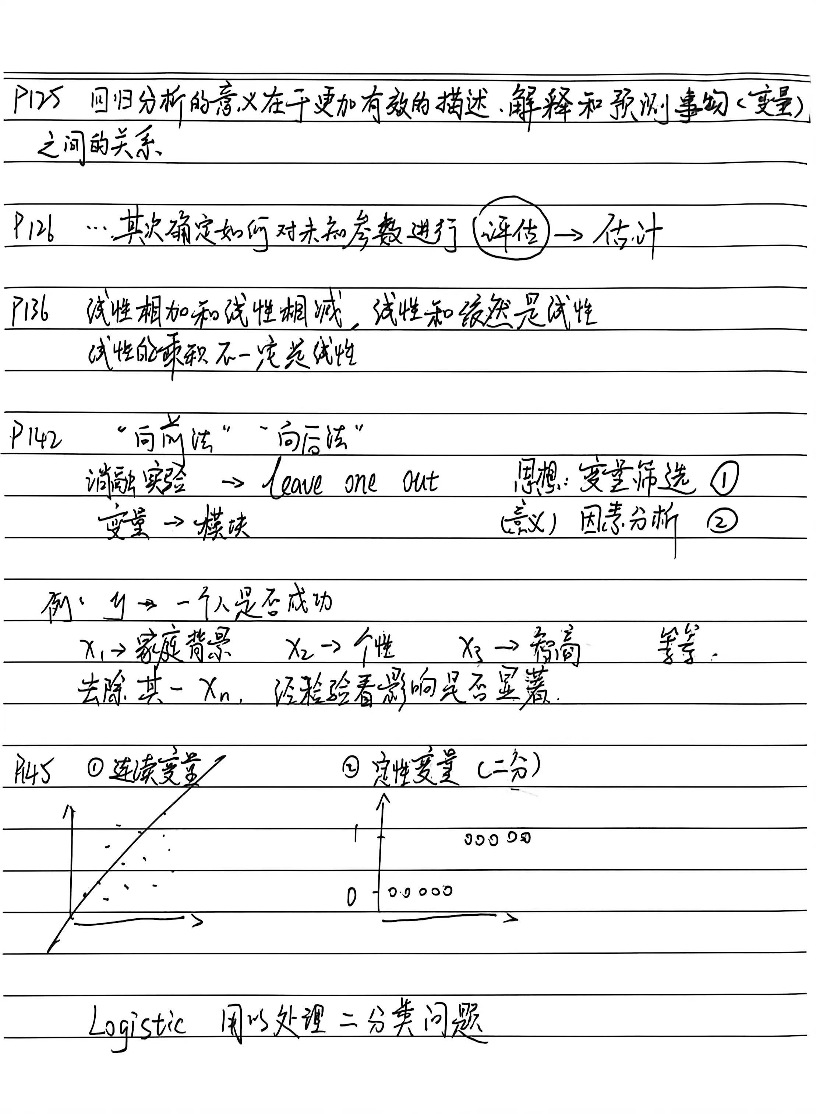
课堂笔记

Slide 3
本章概念汇总
1.大数据（Big Data）：又称海量数据，指的是以不同形式存在于数据库、网络等媒介上蕴含丰富信息的规模巨大的数据。
2.数据挖掘（Data Mining）：也叫数据开采、数据挖掘等，就是从大量的、不完全的、有噪声的、模糊的、随机的实际应用数据中，提取隐含在其中的、人们事先不知道的，但又是潜在有用的信息和知识的过程。
3.数据降维（主成分分析PCA、t-SNE）：即为了适应计算机的处理能力，在对数据进行处理后，考虑将数据进行降维，从而缩减数据量。通常的降维方式分为，分级形式逐层降维与分散降维两种方式。
4.有监督（supervised ）、无监督（unsupervised）：在数据挖掘中，从实现的角度，根据各种模型在实现过程中的人工监督（干预程序），将模型分为有监督和无监督模型。

Slide 4
本章概念汇总
4.有监督（supervised ）、无监督（unsupervised）：将本章模型结构按该划分，可分为有监督模型（分类（贝叶斯、神经网络等），回归（线性、逐步等），预测（马尔科夫等））；无监督模型（聚类（K-均值、层次聚类等），关联（Aprior等），诊断（贝叶斯、神经网络等））。
5.结构化数据（Structured Data）、半结构化数据（semi- Structured Data ）、非结构化数据（Non-Structured Data ）：根据数据的存储形式，将数据分为结构化数据、半结构化数据、非结构化数据。
存储形式数据 | 形式 | 应用场景 | 存储需求
结构化数据 | 数据库 | 企业ERP、政府行政审批等 | 高速存储应用、数据备份、数据共享及数据容灾需求
半结构化数据 | 视频、音频、图片、文档、文本等 | 国土GIS、设计院、媒体资源管理等 | 数据存储、数据备份以及数据共享需求
非结构化数据 | 邮件、HTML、报表、资源库等 | 邮件系统、数据挖掘系统、档案系统等 | 数据存储、数据备份、数据共享以及数据归档等

Slide 5
本章概念汇总
6.数据预处理、数据清洗：由于来自实际的数据存在各种问题，数据质量差，需要通过一定方法对数据进行预处理，以提高数据质量，满足数据挖掘的需要。数据预处理的主要任务可以概括为数据清洗、数据集成、数据集成和数据变化四个内容。
数据清理是通过填写缺失的值、光滑噪声数据、识别或删除离群点，解决不一致等方式来“清理”数据，概括下其主要任务是填充缺失值和去除数据中的噪声。
7.数据标准化（Normalization）、数据归一化：数据标准化、归一化是将数据按比例缩放，使之落入一个小的特定区间，用以去除数据的单位限制、消除测量数据量纲差异、将其转化为无量纲的纯数值，便于不同单位或量级的指标能够进行比较和加权。
8.衍生变量（derived variable）：顾名思义是由其他既有变量通过不同形式的组合而衍生的变量。

Slide 6
《白话机器学习算法》第一章读书笔记
第一章提供了机器学习的入门知识储备，从数据科学研究的4大主要步骤为轴心，即准备数据、选择算法建立模型、调整参数优化模型、根据准确度评价模型，描述了各个环节中的方法分类、应用操作等等。
准备数据，数据格式、变量分类与选择、数据处理，包含了数据准备、数据探索两个阶段；选择算法，算法分类及各算法任务目标与含义、并举例说明，包含了模型的建立这一阶段；参数调优，着重于同一算法中参数选择对当前数据与预测数据的结果影响，属于模型评估这一阶段；评价模型，准确性、回归指标、回证，也属于模型评估阶段。
总体而言，第一章就数据挖掘的六阶段而言，淡化了目标意义的挖掘选择、最终的部署，而着重于数据本身的处理与预测等，强调科学的研究步骤，为往后的机器学习的学习提供基础。

